Slide 1

CHAPTER 2: 프로그램 작성 과정

Slide 2
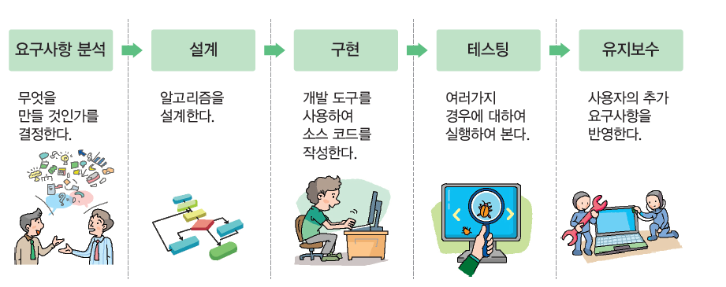
프로그램 개발 과정

Slide 3
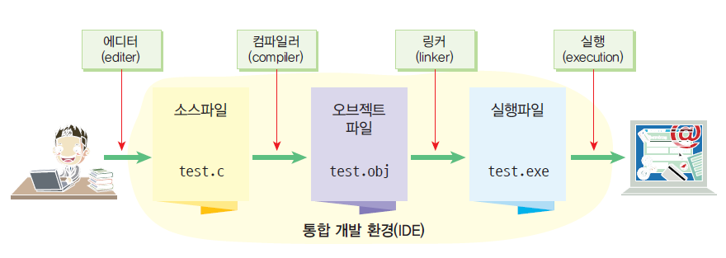
프로그램 개발 과정

Slide 4
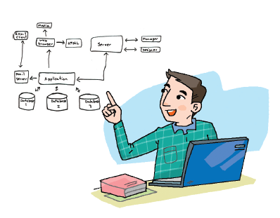
설계
문제를 해결하는 알고리즘을 개발하는 단계
순서도와 의사 코드를 도구로 사용
알고리즘은 프로그래밍 언어와는 무관
알고리즘은 원하는 결과를 얻기 위하여 밟아야 하는 단계에 집중적으로 초점을 맞추는 것

Slide 5
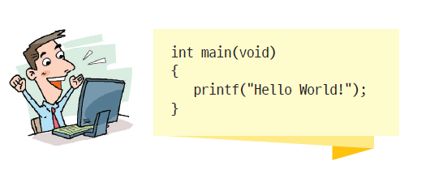
소스 작성
알고리즘의 각 단계를 프로그래밍 언어를 이용하여 기술
알고리즘을 프로그래밍 언어의 문법에 맞추어 기술한 것을 소스 프로그램(source program)
소스 프로그램은 주로 텍스트 에디터나 통합 개발 환경을 이용하여 작성
소스 파일 이름: (예) test.c

Slide 6
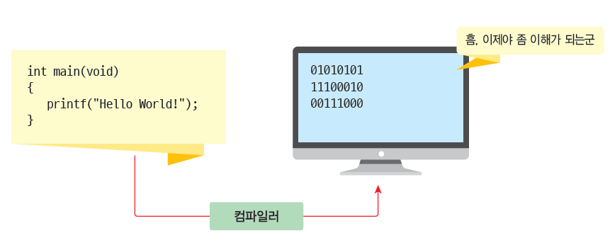
컴파일
소스 프로그램을 오브젝트 파일로 변환하는 작업
오브젝트 파일 이름: (예) test.obj

Slide 7
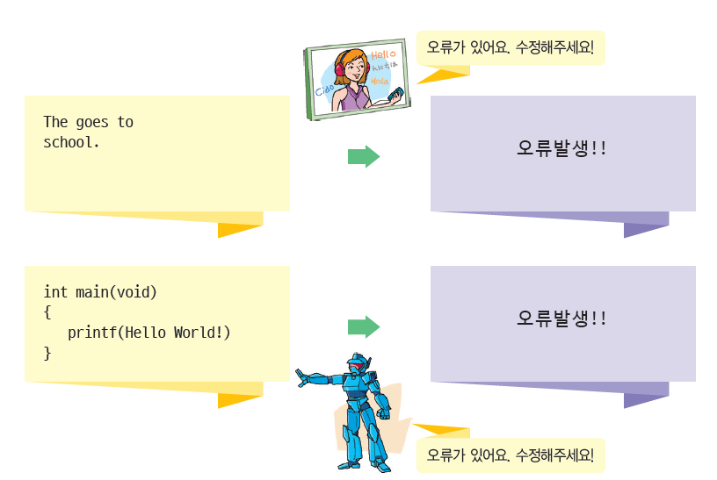
컴파일 오류
컴파일 오류(complie error): 문법 오류
(예) He go to school;

Slide 8
링크
컴파일된 목적 프로그램을 라이브러리와 연결하여 실행 프로그램을 작성하는 것
실행 파일 이름: (예) test.exe
라이브러리(library): 프로그래머들이 많이 사용되는 기능을 미리 작성해 놓은 것
(예) 입출력 기능, 파일 처리, 수학 함수 계산
링크를 수행하는 프로그램을 링커(linker)라고 한다.

Slide 9
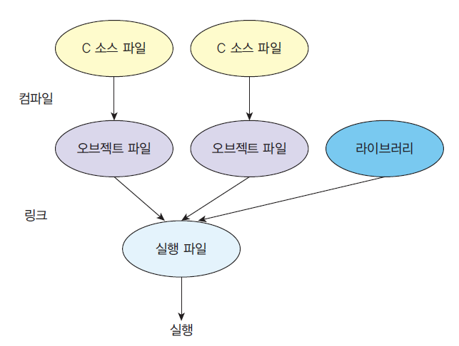
링크

Slide 10
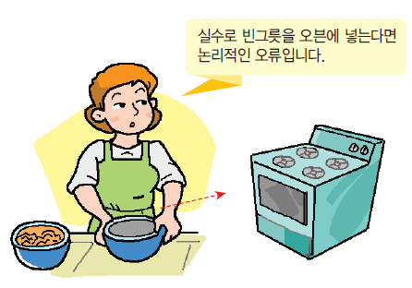
실행 및 디버깅
실행 시간 오류(run time error):
(예) 0으로 나누는 것
잘못된 메모리 주소에 접근하는 것
논리 오류(logical error):
문법은 틀리지 않았으나 논리적으로 정확하지 않는 것
(예)
① 그릇1과 그릇2를 준비한다.
② 그릇1에 밀가루, 우유, 계란을 넣고 잘 섞는다.
③ 그릇2를 오븐에 넣고 30분 동안 350도로 굽는다.

Slide 11
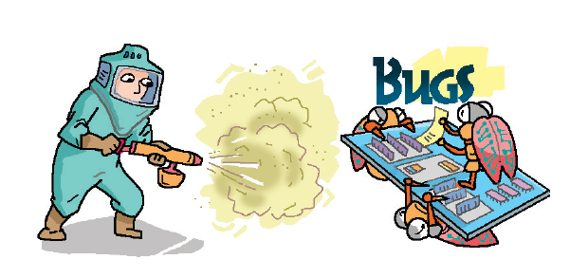
디버깅
소스에 존재하는 오류를 잡는 것

Slide 12
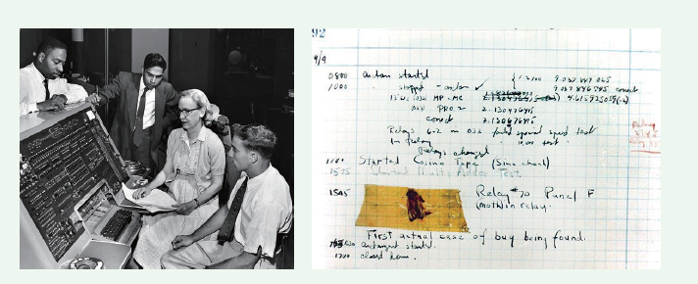
디버깅의 유래
1945년 마크 II 컴퓨터가 릴레이 장치에 날아든 나방 때문에 고장을 일으켰고 이것을 “컴퓨터 버그(bug: 벌레)”
라고 불렀다. 여성 컴퓨터 과학자인 그레이스 호퍼가 나방을 채집해 기록에 남기고 이를 “디버깅(debugging)”작업이라고 보고하였다

Slide 13

소프트웨어의 유지 보수
소프트웨어의 유지 보수가 필요한 이유
디버깅 후에도 버그가 남아 있을 수 있기 때문
소프트웨어가 개발된 다음에 사용자의 요구가 추가될 수 있기 때문
유지 보수 비용이 전체 비용의 50% 이상을 차지

Slide 14
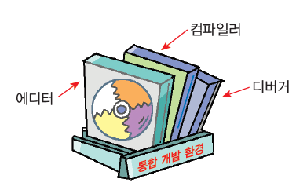
통합 개발 환경
통합 개발 환경(IDE: integrated development environment)
에디터 + 컴파일러 + 디버거

Slide 15
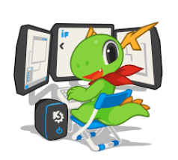
통합 개발 환경의 예
비주얼 스튜디오: 마이크로소프트
이클립스(eclipse): 오픈 소스 프로젝트
Dev-C++: 오픈 소스 프로젝트

Slide 16
비주얼 스튜디오 버전
커뮤니티(Visual Studio Community) 버전은 “기업 외 응용 프로그램 빌드 개발자를 위한 완벽한 기능의 확장 가능한 무료 도구”이다.
프로페셔널 버전(Visual Studio Professional)은 “개별 개발자 또는 소규모 팀을 위한 전문적인 개발자 도구 및 서비스”라고 되어 있다.
엔터프라이즈 버전(Visual Studio Enterprise)은 “고급 테스트 및 DevOps를 포함해서 어떠한 크기나 복잡한 프로젝트까지 개발 팀을 위한 고급 기능이 포함된 엔터프라이즈급 솔루션”라고 표시되어 있다.

Slide 17
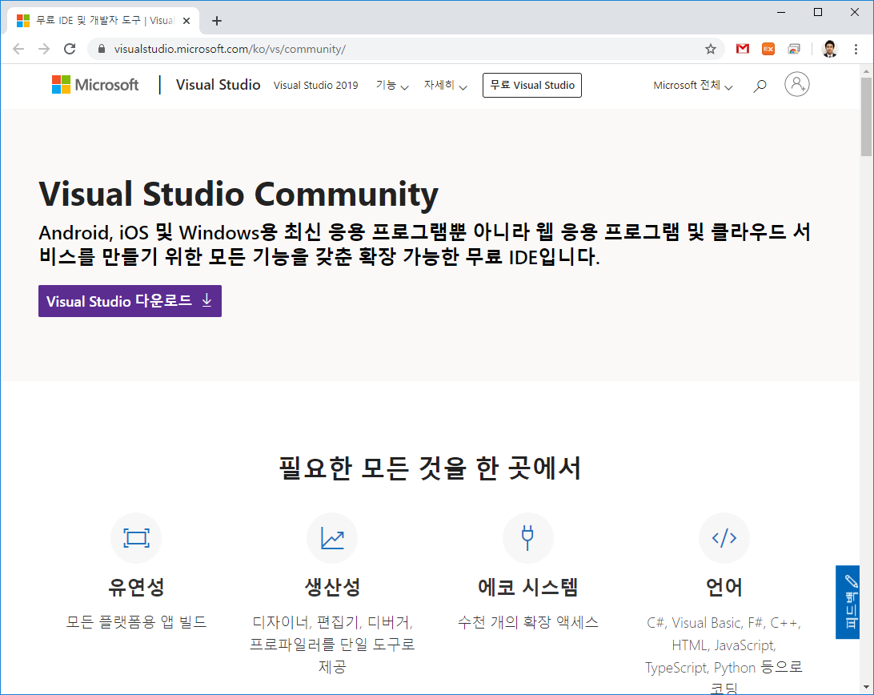
비주얼 스튜디오 설치

Slide 18
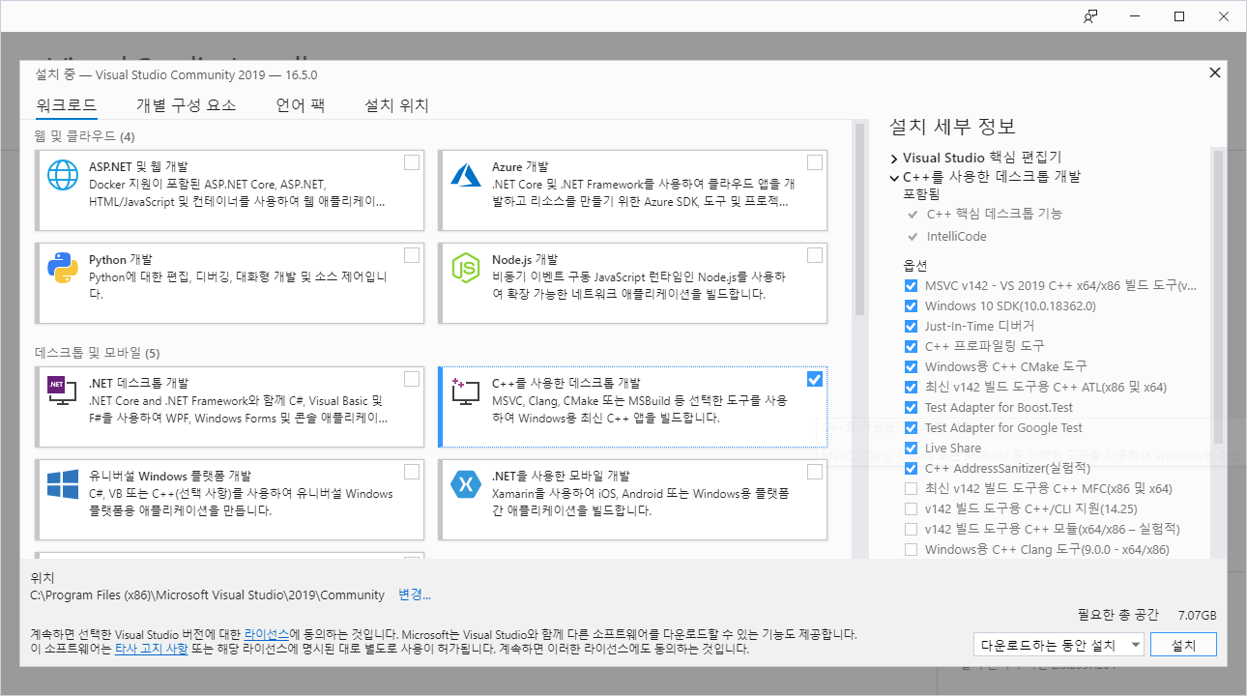
비주얼 스튜디오 설치

Slide 19
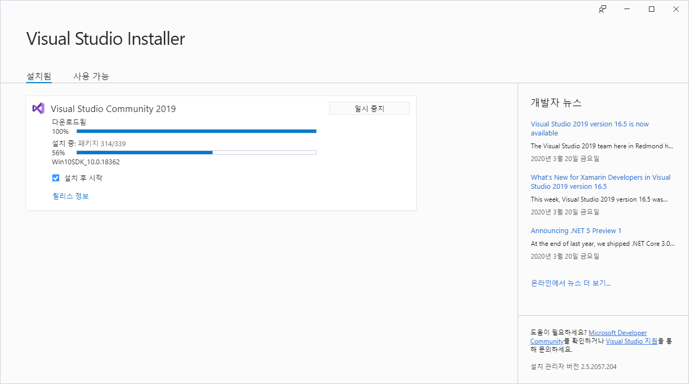
비주얼 스튜디오 설치

Slide 20
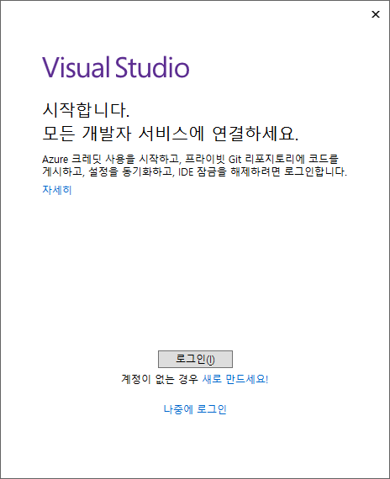
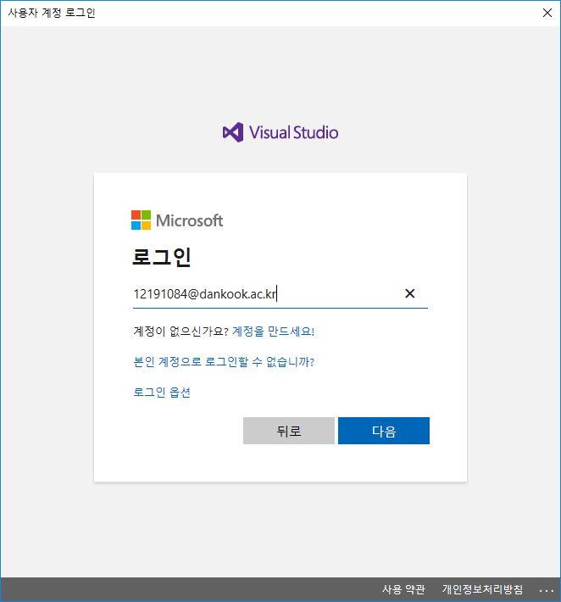
비주얼 스튜디오 설치

Slide 21
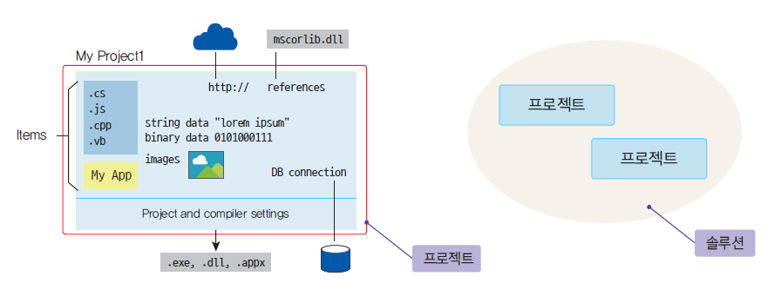
워크스페이스와 프로젝트
솔루션(solution); 문제 해결에 필요한 프로젝트가 들어 있는 컨테이너
프로젝트(project): 하나의 실행 파일을 만드는데 필요한 여러 가지 항목들이 들어 있는 컨테이너

Slide 22
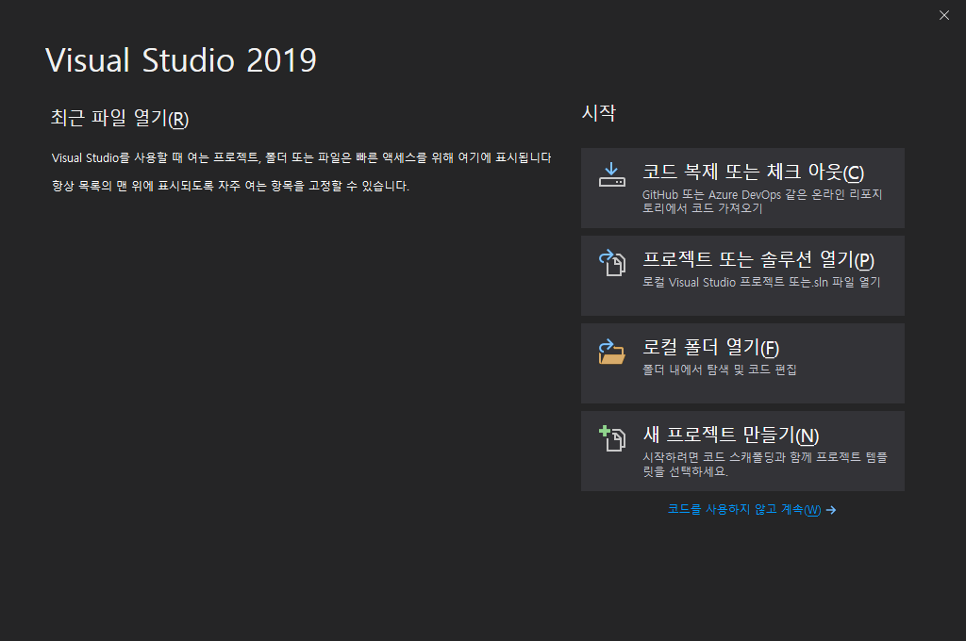
프로젝트 생성하기

Slide 23
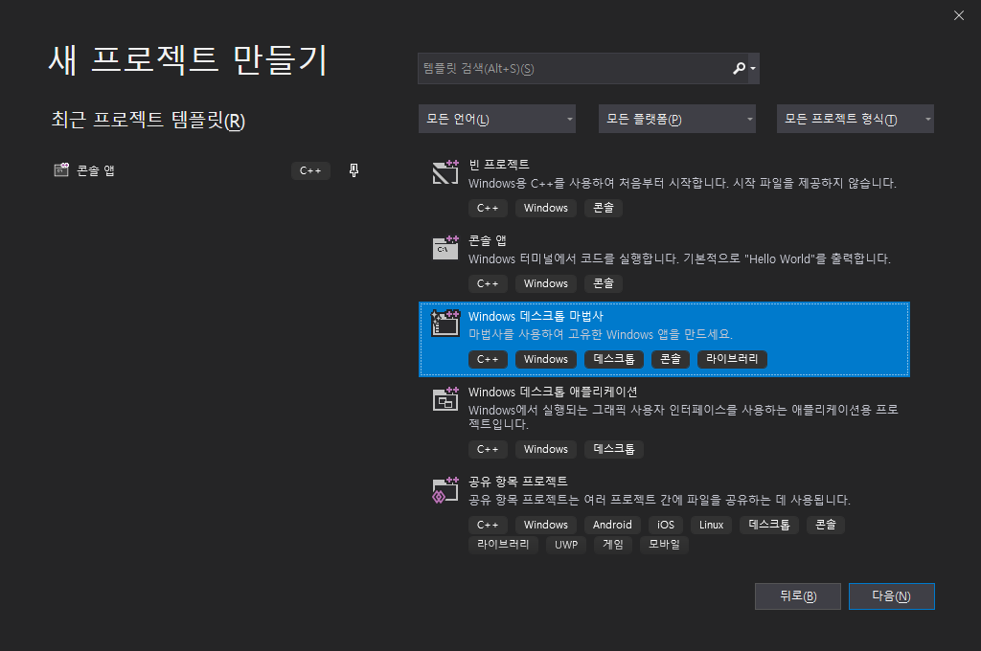
프로젝트 생성하기

Slide 24
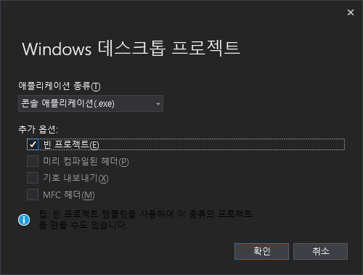
프로젝트 생성하기

Slide 25
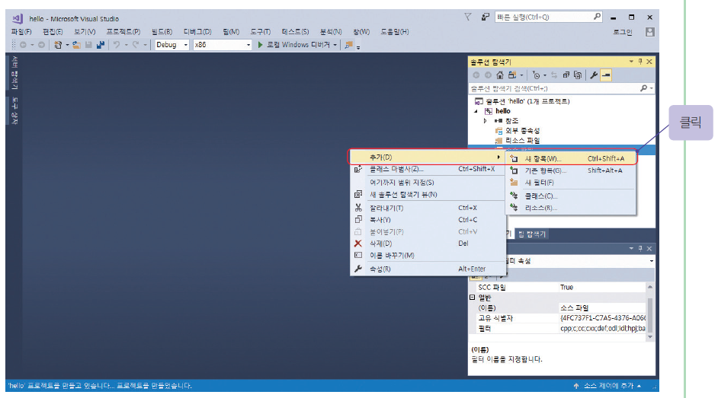
소스 파일 생성하기

Slide 26
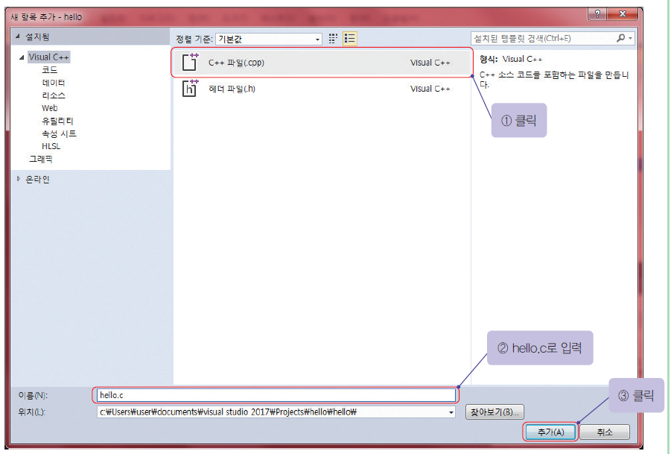
소스 파일 생성하기

Slide 27
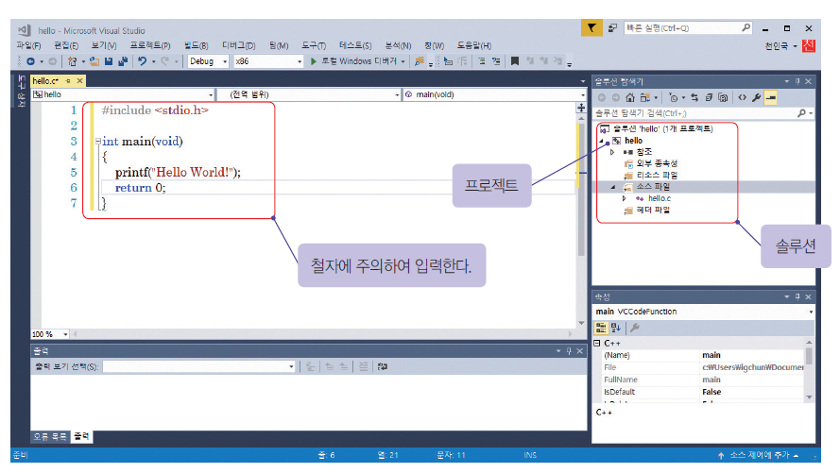
프로그램 입력

Slide 28
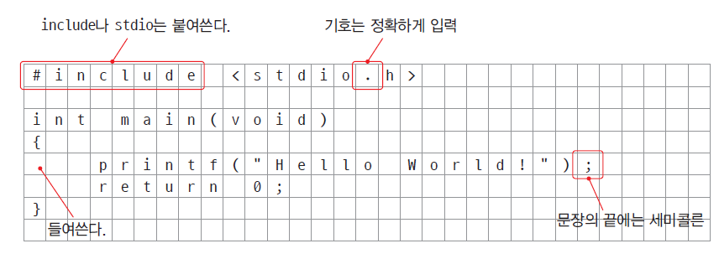
프로그램 입력

Slide 29
첫번째 프로그램의 설명
#include <stdio.h>
int main(void)
{
printf("Hello World!");
return 0;
}

Slide 30
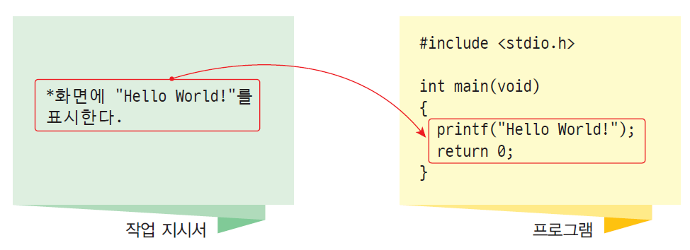
프로그램 == 작업 지시서

Slide 31
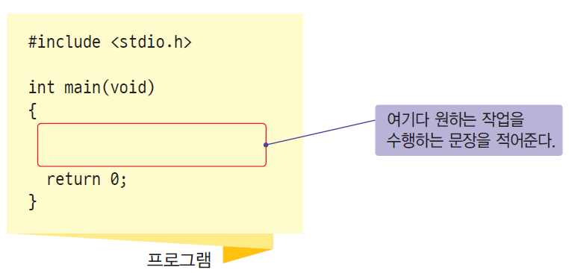
작업을 적어주는 위치

Slide 32
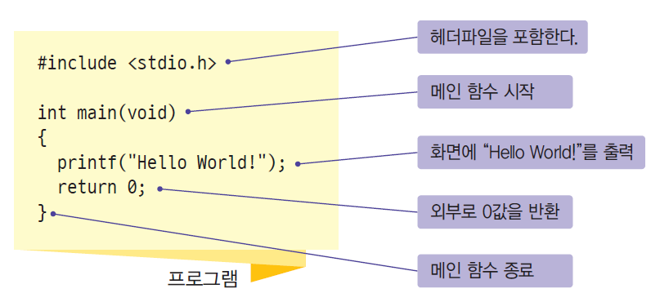
간략한 소스 설명

Slide 33

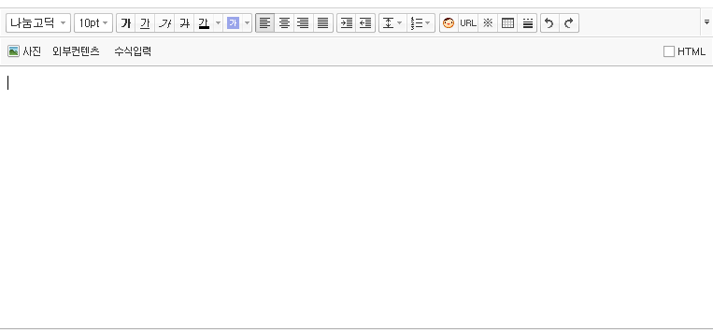
출석 체크용 질문
Visual Studio Community 설치 후 Hello World 출력 예제 프로그램을 참고하여 본인의 학번과 이름이 출력되는 프로그램을 작성한 후 작성코드와 실행화면이 모두 보이도록 화면을 캡쳐하여 이러닝시스템의 출석 체크용 과제에 그림파일로 제출하시오

Slide 34
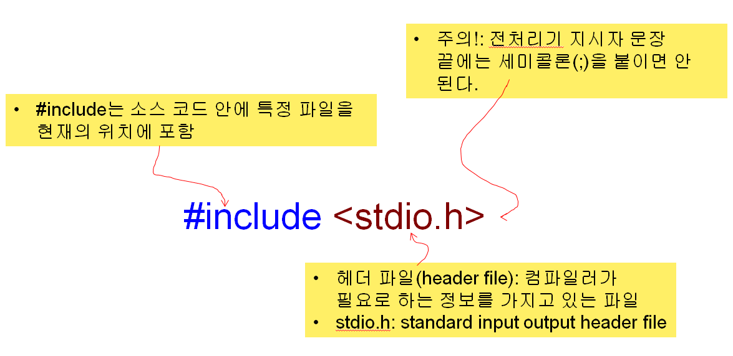
헤더 파일

Slide 35
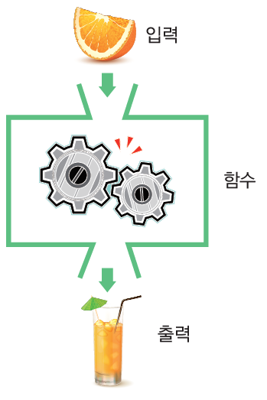
함수
함수(function): 특정한 작업을 수행하기 위하여 작성된 독립적인 코드
(참고) 수학적인 함수
프로그램 = 함수의 집합

Slide 36
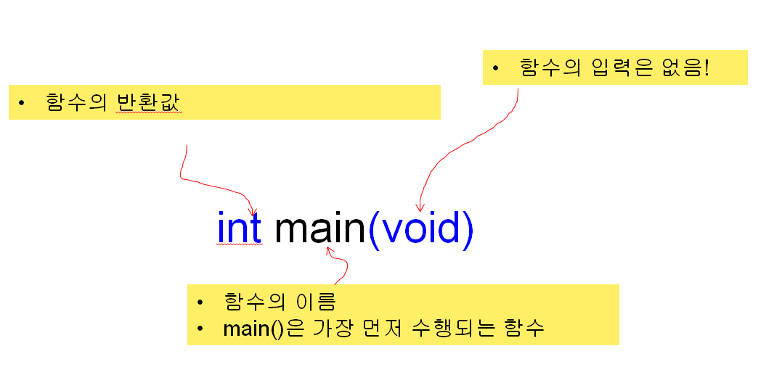
main() 함수

Slide 37
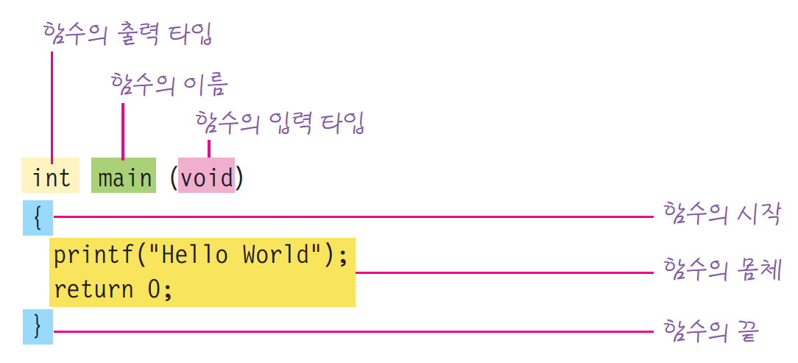
함수의 간략한 설명

Slide 38
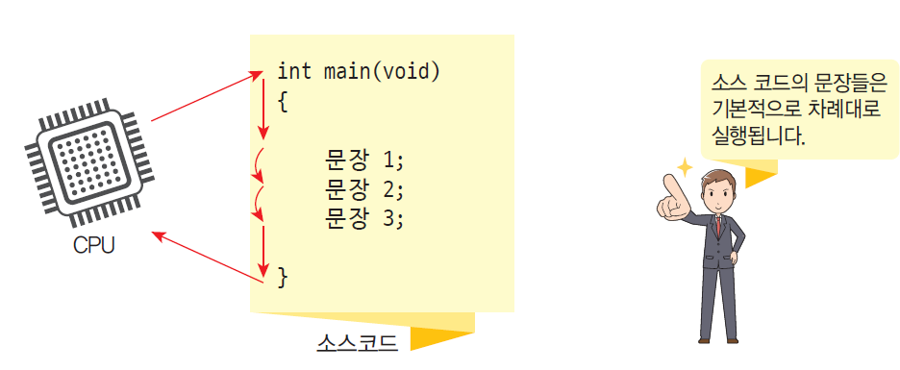
문장
함수는 여러 개의 문장으로 이루어진다.
문장들은 순차적으로 실행된다.
문장의 끝에는 반드시 ;이 있어야 한다.

Slide 39
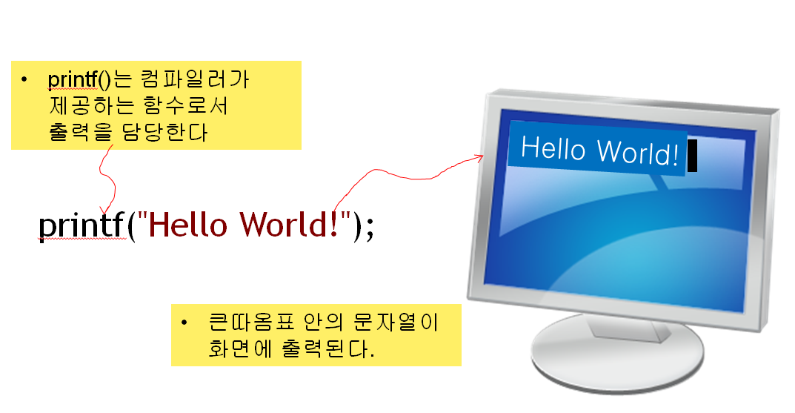
printf() 호출

Slide 40
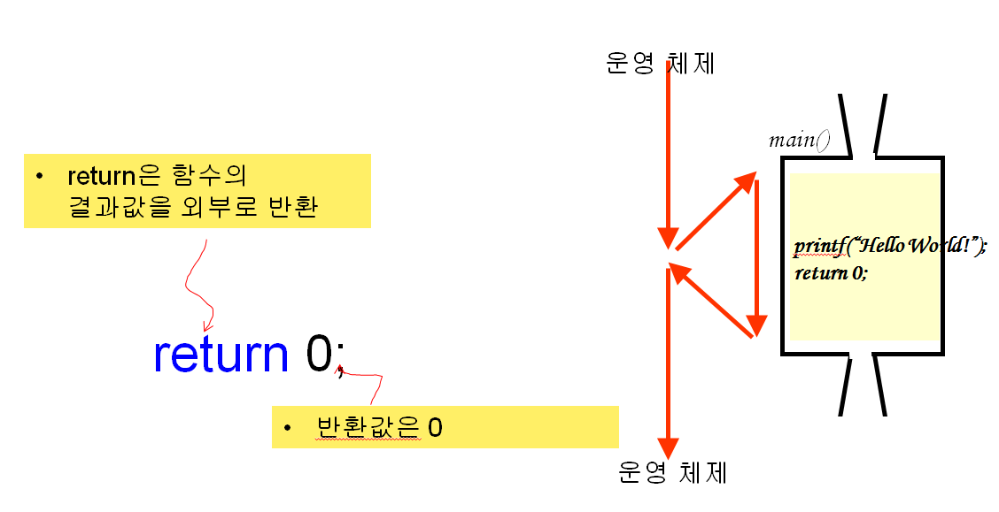
함수의 반환값

Slide 41
응용 프로그램 #1
다음과 같은 출력을 가지는 프로그램을 제작하여 보자.

Slide 42
첫번째 버전
문장들은 순차적으로 실행된다는 사실 이용
#include <stdio.h>
int main(void)
{
printf("Hello World!");
printf("Kim ChulSoo");
return 0;
}
2개의 문장은 순차적으로 실행된다
.

Slide 43
줄바꿈 문자
줄바꿈 문자인 \n은 화면에서 커서는 다음줄로 이동하게 한다.

Slide 44
줄바꿈 문자 2개를 사용하면?

Slide 45
변경된 프로그램
줄바꿈 문자를 포함하면 우리가 원하던 결과가 된다.
#include <stdio.h>
int main(void)
{
printf("Hello World!\n");
printf("Kim ChulSoo \n");
return 0;
}

Slide 46
응용 프로그램 #2
다음과 같은 출력을 가지는 프로그램을 제작하여 보자.

Slide 47
응용 프로그램
역시 문장들은 순차적으로 수행된다는 점을 이용한다.
#include <stdio.h>
int main(void)
{
printf("3 X 1 = 3\n");
printf("3 X 2 = 6\n");
printf("3 X 3 = 9\n");
return 0;
}
3개의 문장은 순차적으로 실행된다.

Slide 48
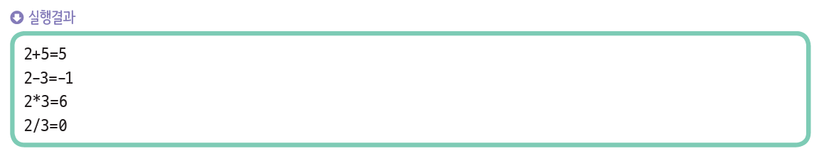
lab: 간단한 계산을 해보자
덧셈과 뺄셈, 곱셈, 나눗셈 계산을 하는 프로그램을 작성해보자.

Slide 49
solution
#include <stdio.h>
int main(void)
{
printf("2+5=%d\n", 2 + 3);
printf("2-3=%d\n", 2 - 3);
printf("2*3=%d\n", 2 * 3);
printf("2/3=%d\n", 2 / 3);
return 0;
}

Slide 50
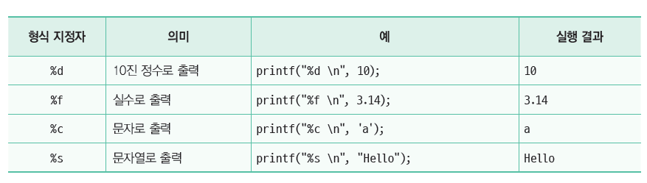
형식 지정자
형식 지정자: printf()에서 값을 출력하는 형식을 지정한다.

Slide 51
오류 수정 및 디버깅
컴파일이나 실행 시에 오류가 발생할 수 있다.
에러와 경고
에러(error): 심각한 오류
경고(warning): 경미한 오류

Slide 52
오류의 종류
오류의 종류
컴파일 시간 오류: 대부분 문법적인 오류
실행 시간 오류: 실행 중에 0으로 나누는 연산 같은 오류
논리 오류: 논리적으로 잘못되어서 결과가 의도했던 대로 나오지 않는 오류

Slide 53
오류 수정 과정
컴파일러
(compiler)
링커
(linker)
실행
(execution)
소스파일
test.c
오브젝트
파일
test.obj
실행파일
test.exe
ERROR!!
컴파일 시간 오류
실행 시간 오류
논리 오류

Slide 54
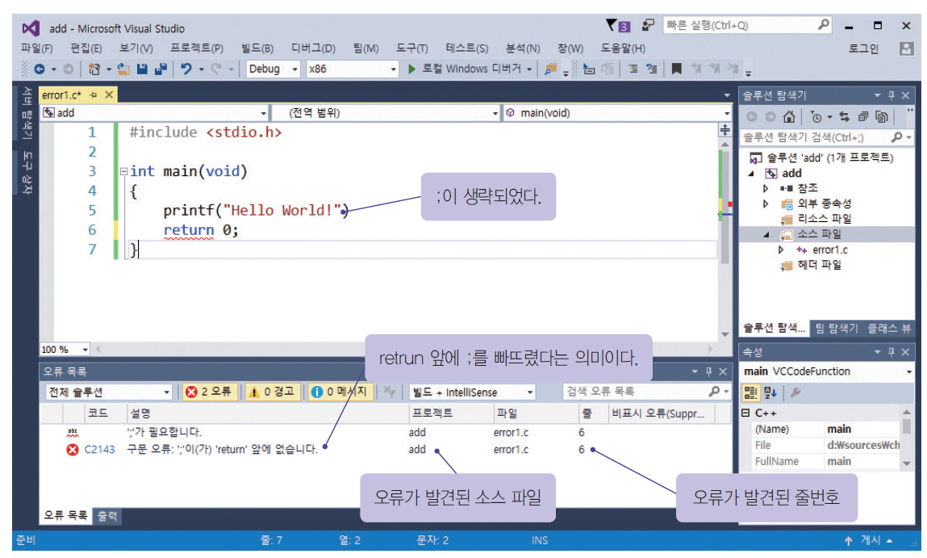
오류 #1

Slide 55
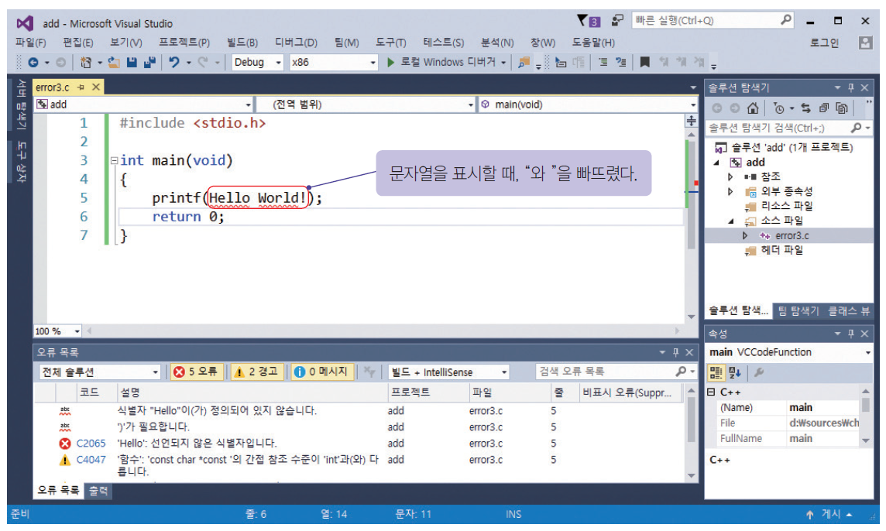
오류 #2

Slide 56
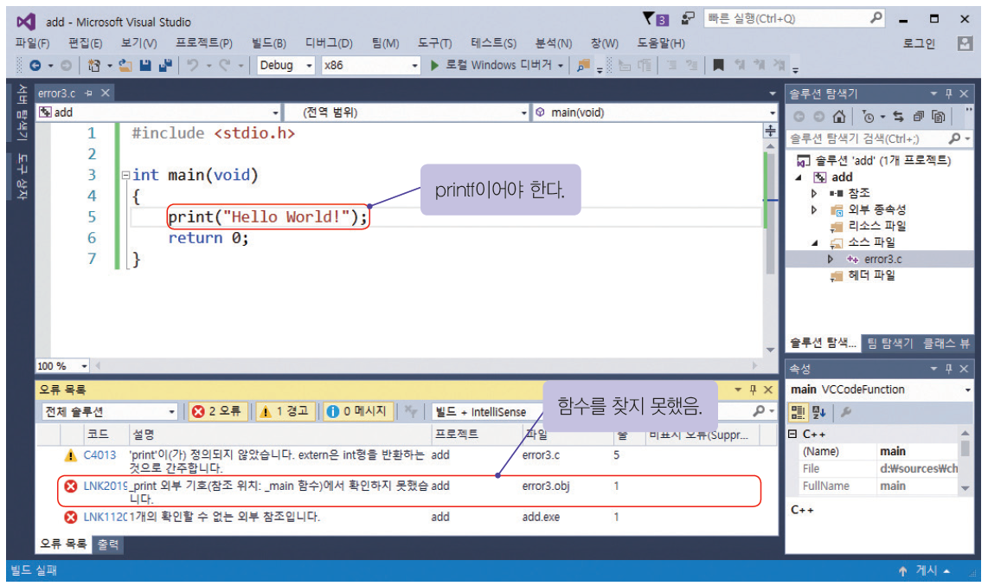
오류 #3

Slide 57
논리 오류
다음과 같은 출력을 가지는 프로그램을 작성하여 보자.

Slide 58
논리 오류가 존재하는 프로그램
#include <stdio.h>
int main(void)
{
printf("Hey!"); printf("Good Morning"); return 0;
}
줄이 바뀌지 않았음!

Slide 59
논리 오류가 수정된 프로그램
#include <stdio.h>
int main(void)
{
printf("Hey! \n"); printf("Good Morning \n"); return 0;
}
논리 오류 수정!!

Slide 60
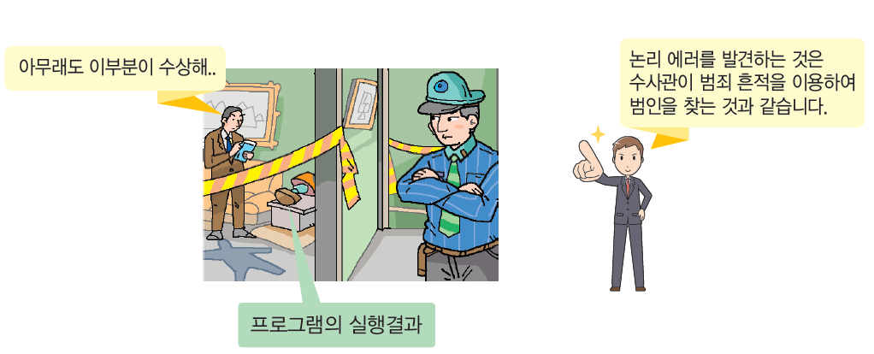
디버깅
디버깅: 논리 오류를 찾는 과정

Slide 61
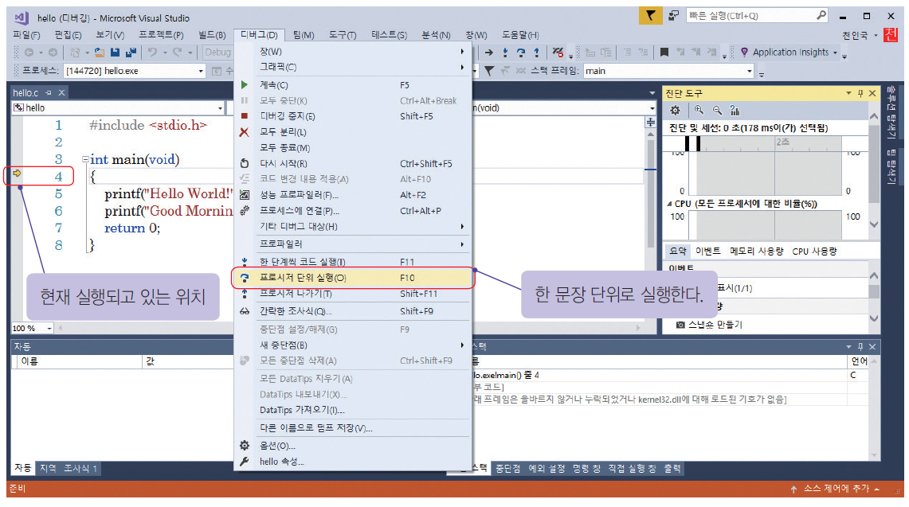
디버거(debugger)

Slide 62
디버거의 명령어 정의
F5 (Go): 실행
F10 (Step Over): 한 문장씩 실행(함수도 하나의 문장 취급)
F11 (Step Into): 한 문장씩 실행(함수 안으로 진입)
F9 (Breakpoint): 현재 문장에 중단점을 설정

Slide 63
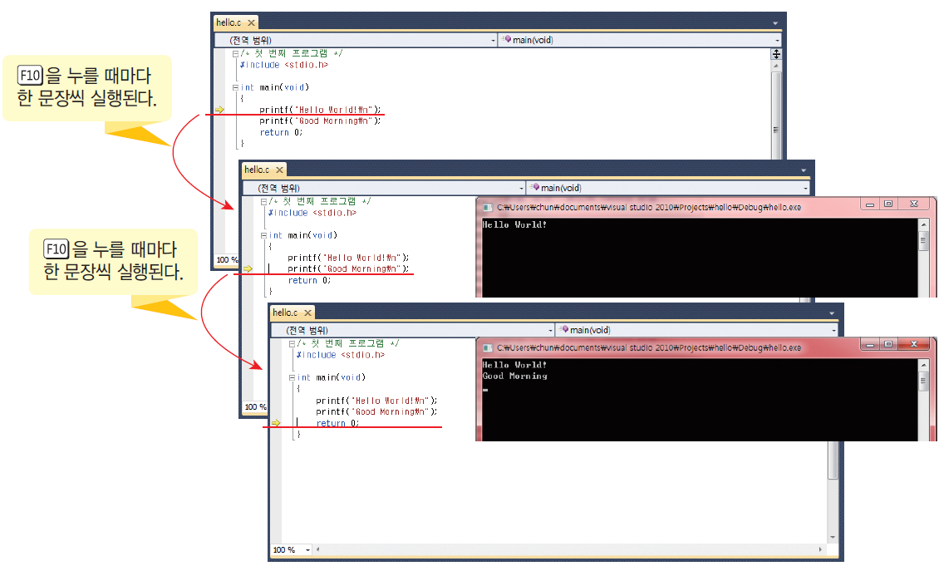
디버거의 실행 과정

Slide 64
mini project
오류를 수정해보자!
#include <stdio.h>
int Main(void)
(
printf(안녕하세요?\n);
printf(이번 코드에는 많은 오류가 있다네요\n)
print(제가 다 고쳐보겠습니다.\n);
return 0;
)

Slide 65
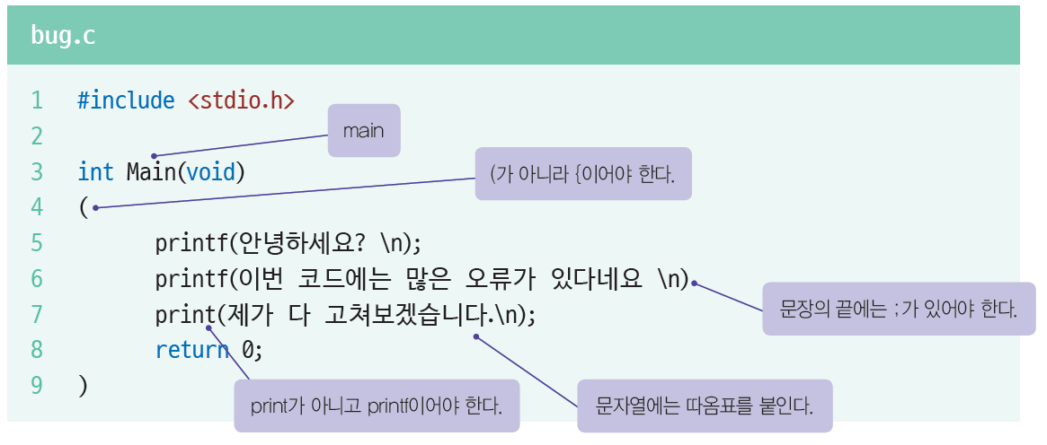

Slide 66
Mini Project
오류를 수정해보자!
#include <stdio.h>
int main(void)
{
printf("안녕하세요 ? \n");
printf("이번 코드에는 많은 오류가 있다네요\n");
printf("제가 다 고쳐보겠습니다.\n");
return 0;
}

Slide 67
출석 체크용 질문
아래의 질문에 대한 답변을 이러닝 시스템의 과제 제출란에 작성 하시오.
(수업 시작시간에서 1시간 30분 이내 제출, 이후 지각처리)
1) 프로그램이 실행될 때 가장 먼저 실행되는 함수는 무엇인지 쓰시오.
2) 함수의 구조에 대해 설명 하시오.

Slide 68
Q & A

